Slide 1
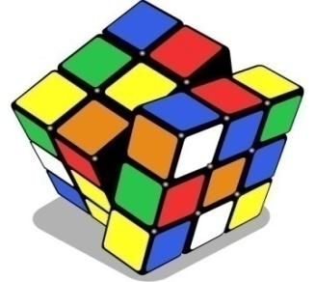
ΕΡΓΑΣΤΗΡΙΑ ΔΕΞΙΟΤΗΤΩΝ
ΣΧΕΔΙΟ ΔΡΑΣΗΣ ΣΧΟΛΙΚΗΣ ΜΟΝΑΔΑΣ
25^{ο} ΝΗΠΙΑΓΩΓΕΙΟ ΒΟΛΟΥ
ΣΧΟΛΙΚΟ ΕΤΟΣ 2024-2025

Slide 2
1^{ο} ΕΡΓΑΣΤΗΡΙΟ ΔΕΞΙΟΤΗΤΩΝ
Ζω καλύτερα- Ευ ζην
( Ασφάλεια και πρόληψη)
Θέμα: « Δε μαλώνω δε μαλώνω αγκαλιά μεγάλη απλώνω: Οκτώβριος – Δεκέμβριος 2024

Slide 3
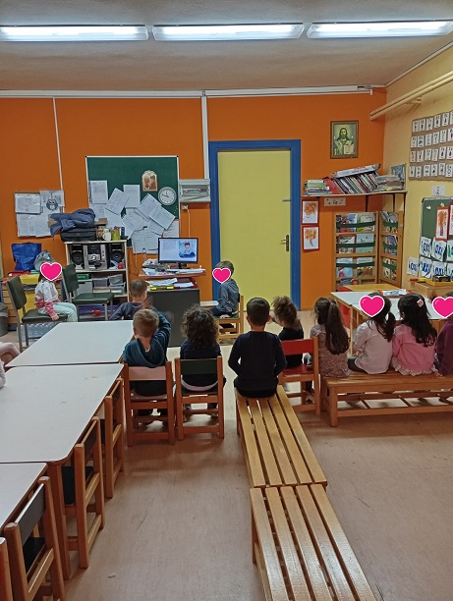
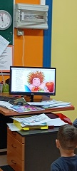
ΠΑΡΑΚΟΛΟΥΘΗΣΗ ΤΗΣ ΤΑΙΝΙΑΣ
Ο ΝΤΑΗΣ ΤΟΥ ΣΧΟΛΙΚΟΥ

Slide 4
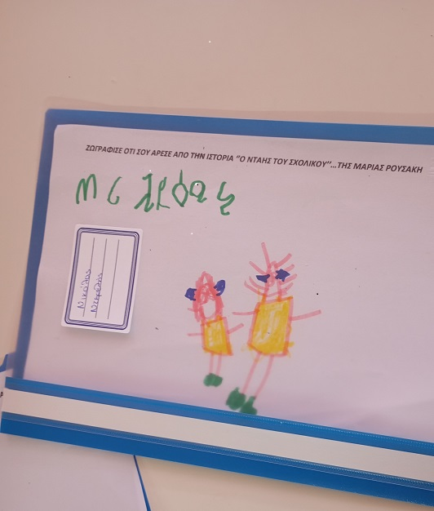
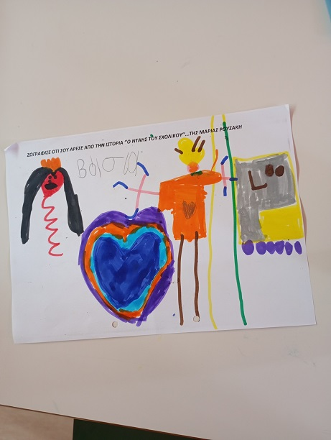
ΖΩΓΡΑΦΙΖΟΥΜΕ ΌΤΙ ΜΑΣ ΕΝΤΥΠΩΣΙΑΣΕ ΑΠΟ ΤΗΝ ΙΣΤΟΡΙΑ

Slide 5
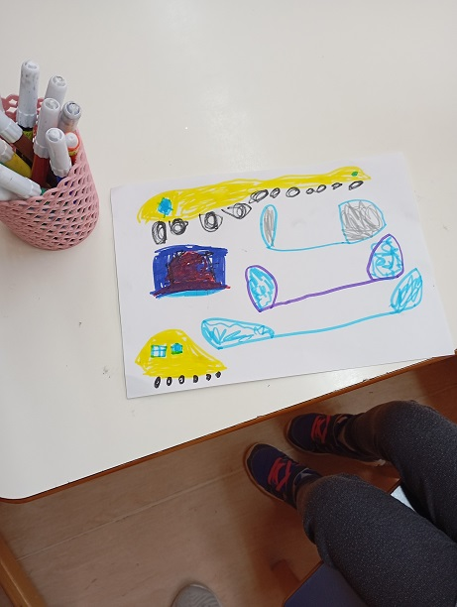
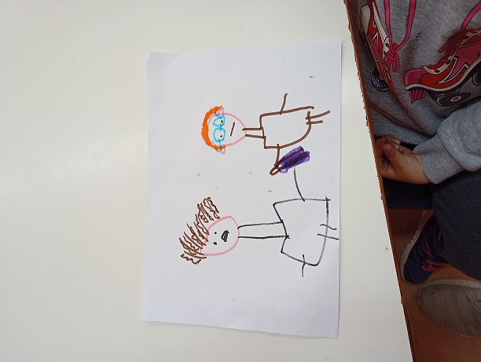
ΖΩΓΡΑΦΙΖΟΥΜΕ ΌΤΙ ΜΑΣ ΕΝΤΥΠΩΣΙΑΣΕ ΑΠΟ ΤΗΝ ΙΣΤΟΡΙΑ

Slide 6
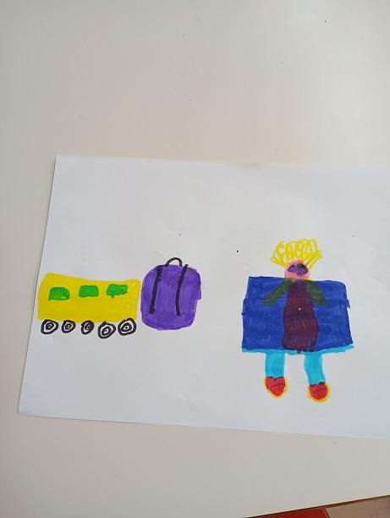
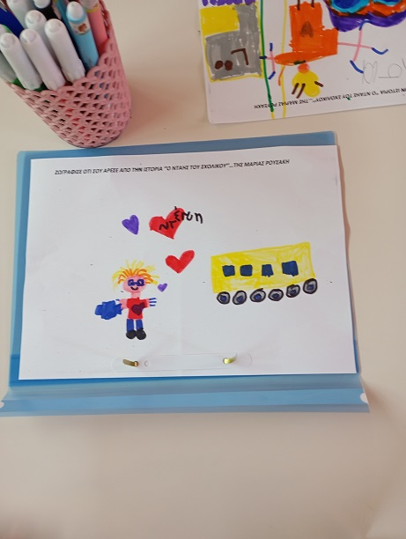
ΖΩΓΡΑΦΙΖΟΥΜΕ ΌΤΙ ΜΑΣ ΕΝΤΥΠΩΣΙΑΣΕ ΑΠΟ ΤΗΝ ΙΣΤΟΡΙΑ

Slide 7
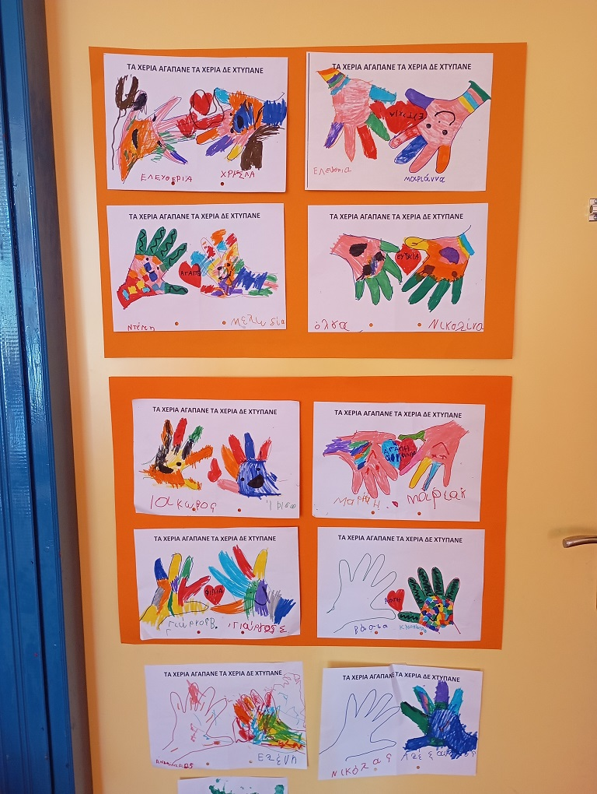
ΤΑ ΧΕΡΙΑ ΔΕ ΧΤΥΠΑΝΕ ΤΑ ΧΕΡΙΑ ΑΓΑΠΑΝΕ

Slide 8
2^{ο} ΕΡΓΑΣΤΗΡΙΟ ΔΕΞΙΟΤΗΤΩΝ
Θεματική Ενότητα
Ενδιαφέρομαι και Ενεργώ Κοινωνική συναίσθηση και ευθύνη (Συνεργασία)
Θέμα: « Συνεργασία στο Νηπιαγωγείο»
Περίοδος υλοποίησης :Δεκέμβριος 2024-Ιανουάριος 2025

Slide 9
ΠΑΙΧΝΙΔΙΑ ΣΥΝΕΡΓΑΣΙΑΣ
&
ΕΜΠΙΣΤΟΣΥΝΗΣ

Slide 10
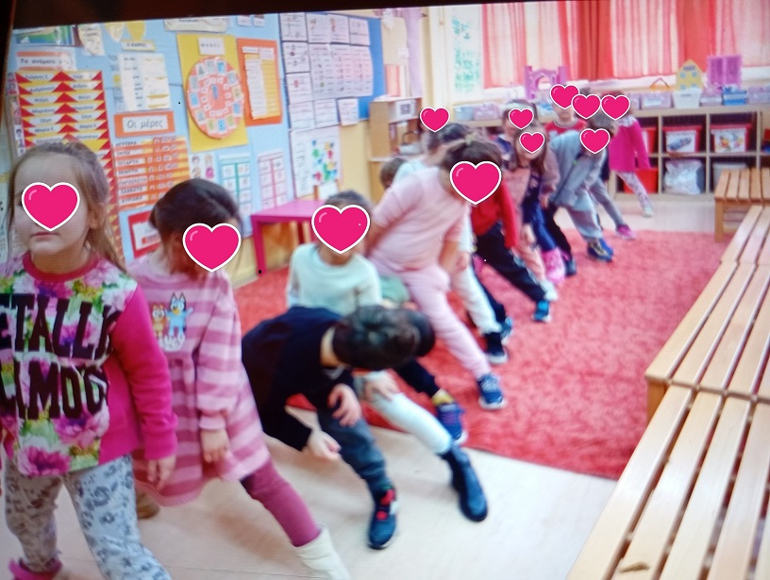
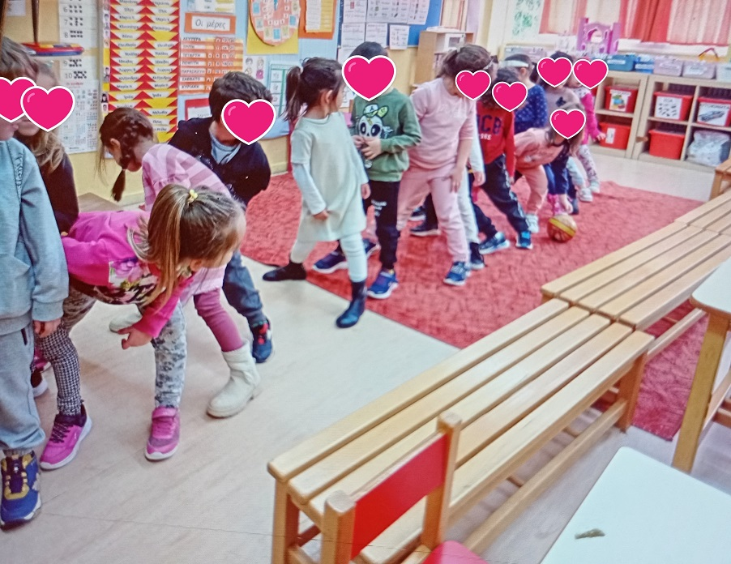
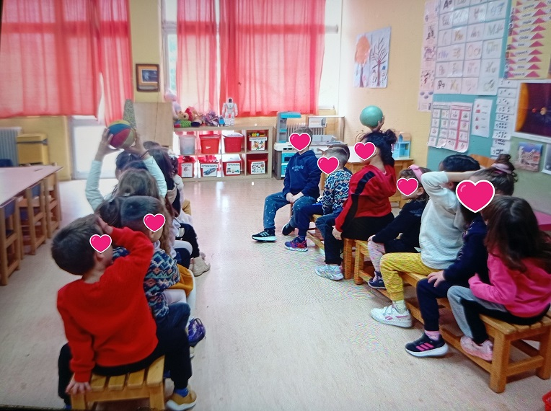
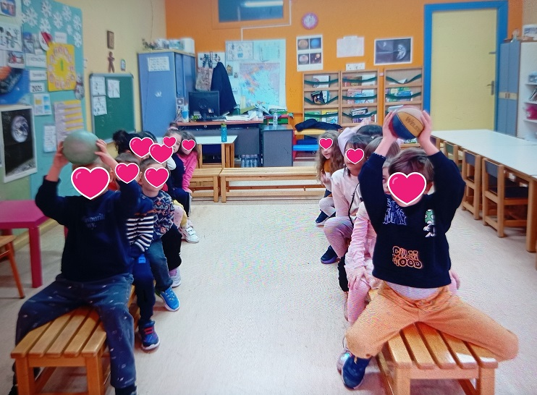

Slide 11
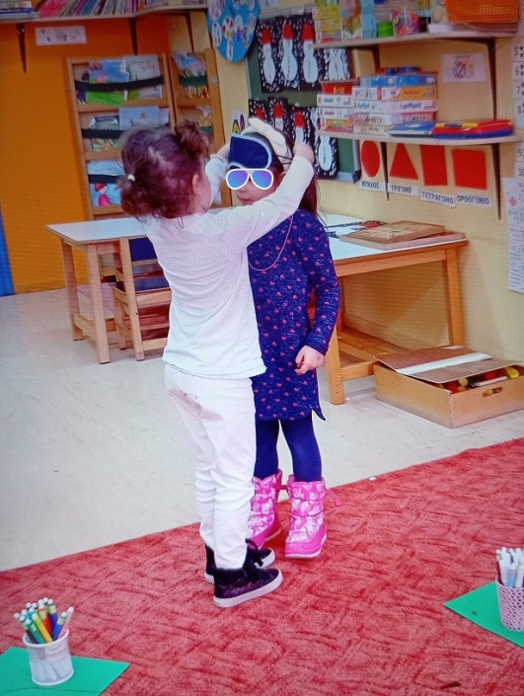
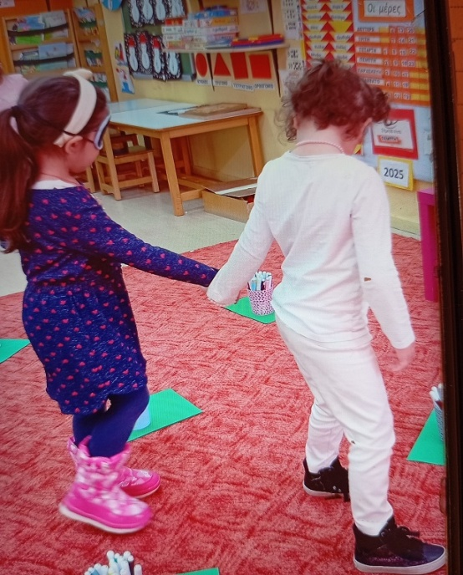
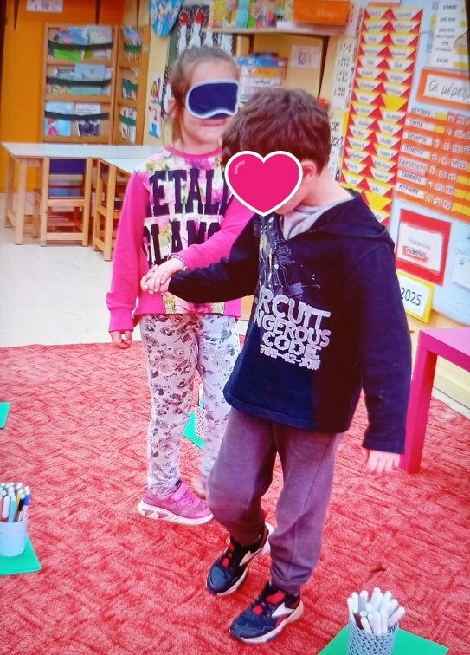
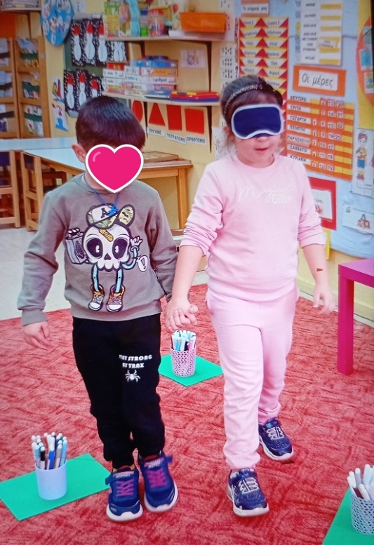

Slide 12
^{3ο} ΕΡΓΑΣΤΗΡΙΟ ΔΕΞΙΟΤΗΤΩΝ
Φροντίζω το Περιβάλλον
(παγκόσμια και τοπική πολιτιστική κληρονομιά)
Θέμα: «Κρυμμένα μυστικά στα σπίτια τα παλιά»
Περίοδος υλοποίησης:
Φεβρουάριος – Μάρτιος 2025

Slide 13
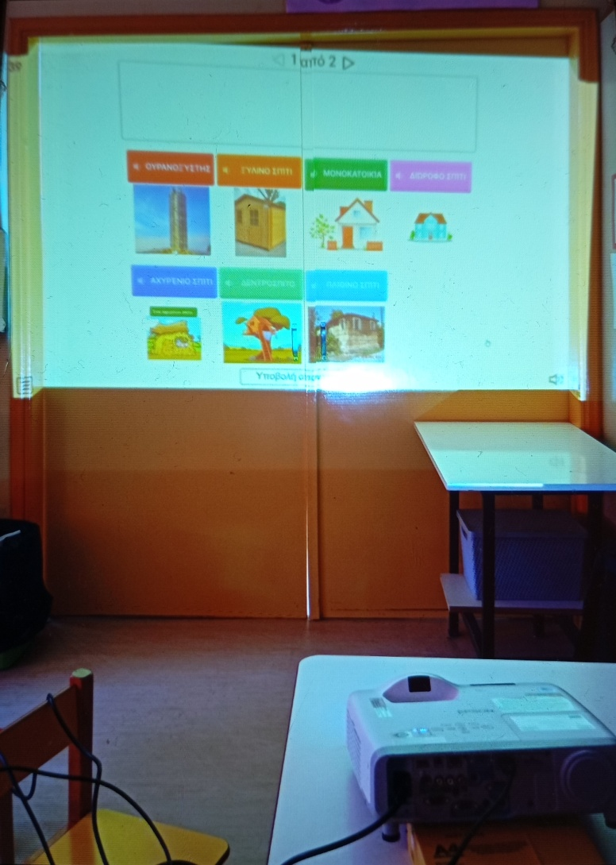
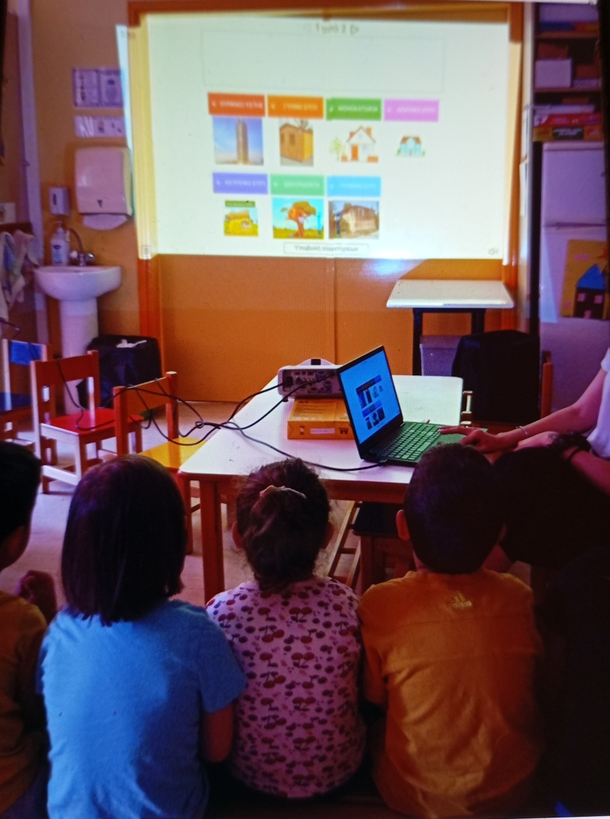
ΓΝΩΡΙΖΟΥΜΕ ΤΑ ΕΙΔΗ ΤΩΝ ΣΠΙΤΙΩΝ

Slide 14
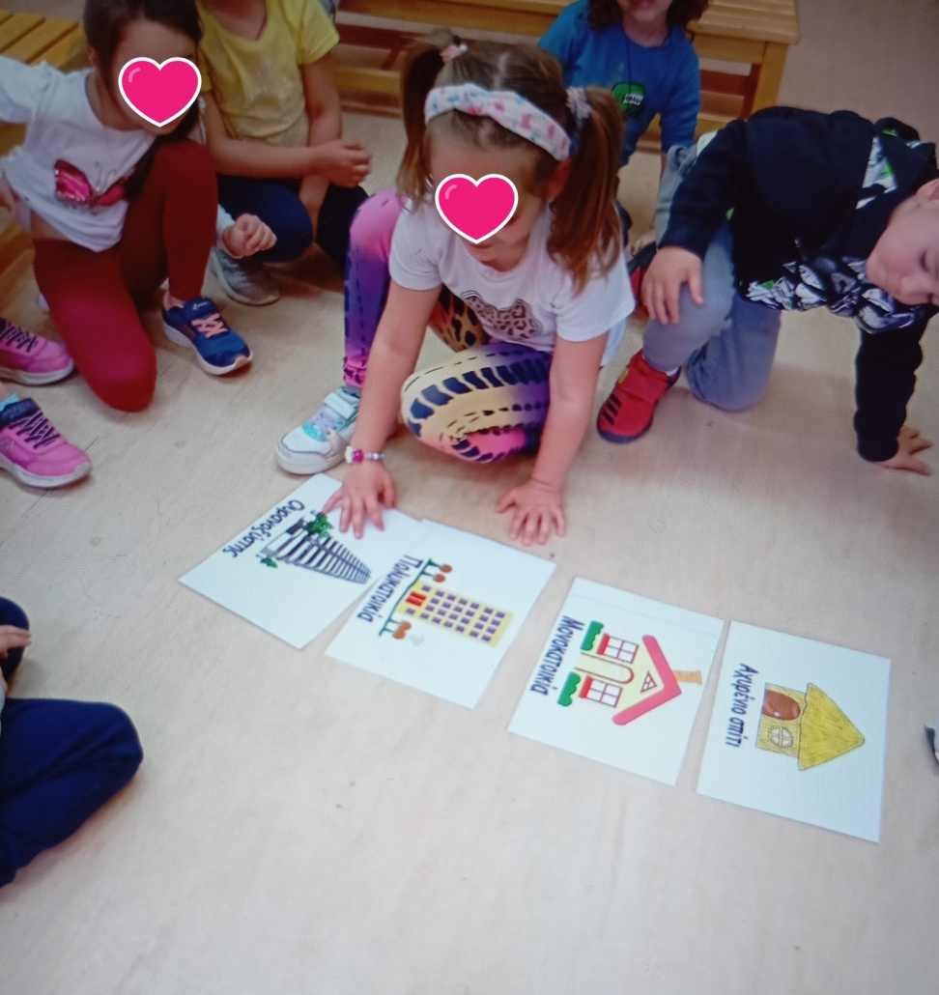
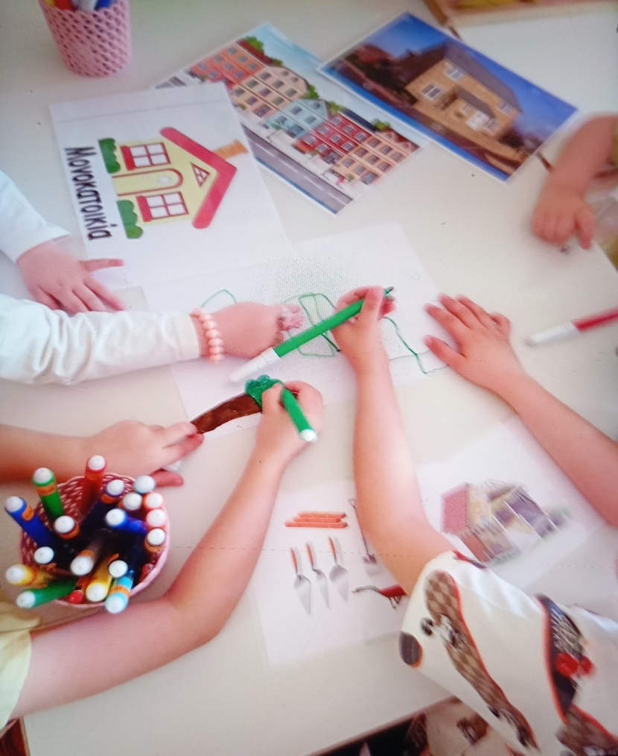
ΓΝΩΡΙΖΟΥΜΕ ΤΑ ΕΙΔΗ ΤΩΝ ΣΠΙΤΙΩΝ

Slide 15
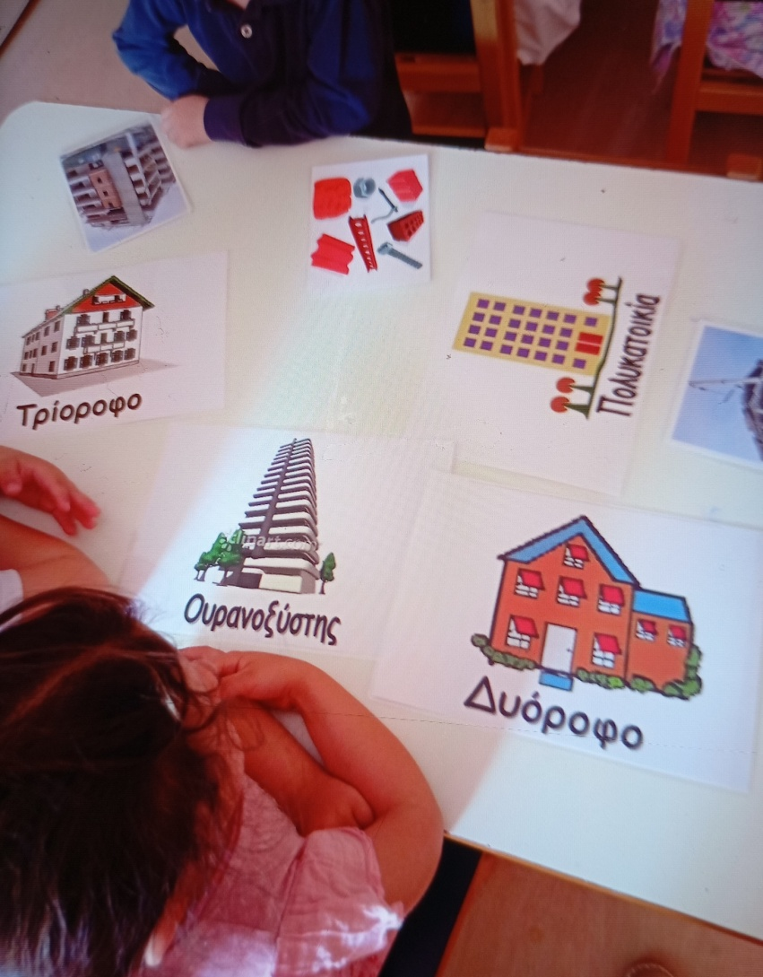
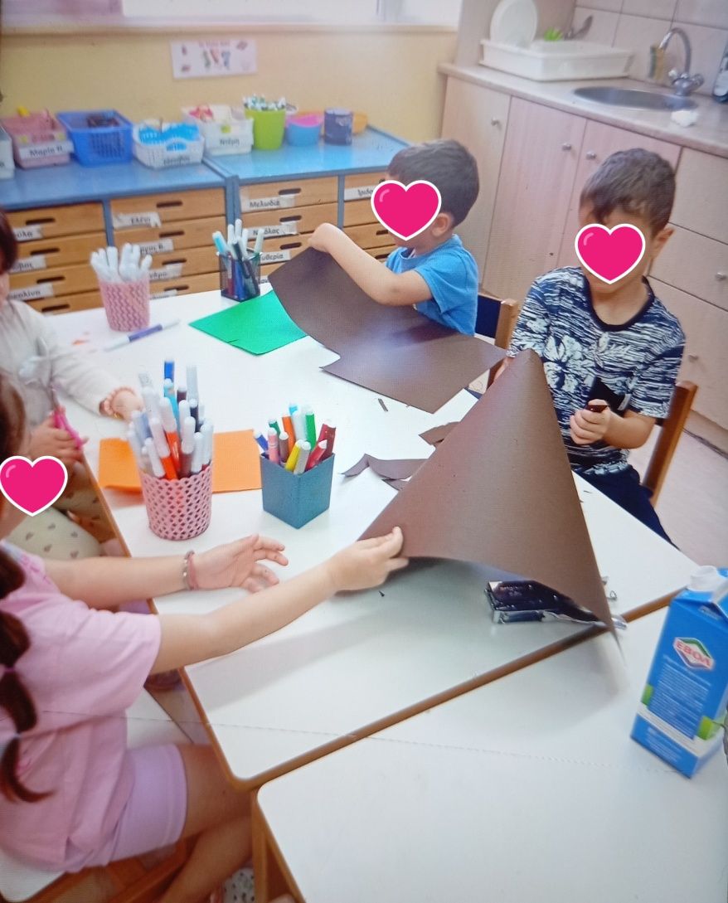
ΓΝΩΡΙΖΟΥΜΕ ΤΑ ΕΙΔΗ ΤΩΝ ΣΠΙΤΙΩΝ ΚΑΙ ΞΕΚΙΝΑΜΕ ΤΗΝ ΚΑΤΑΣΚΕΥΗ ΤΟΥΣ

Slide 16
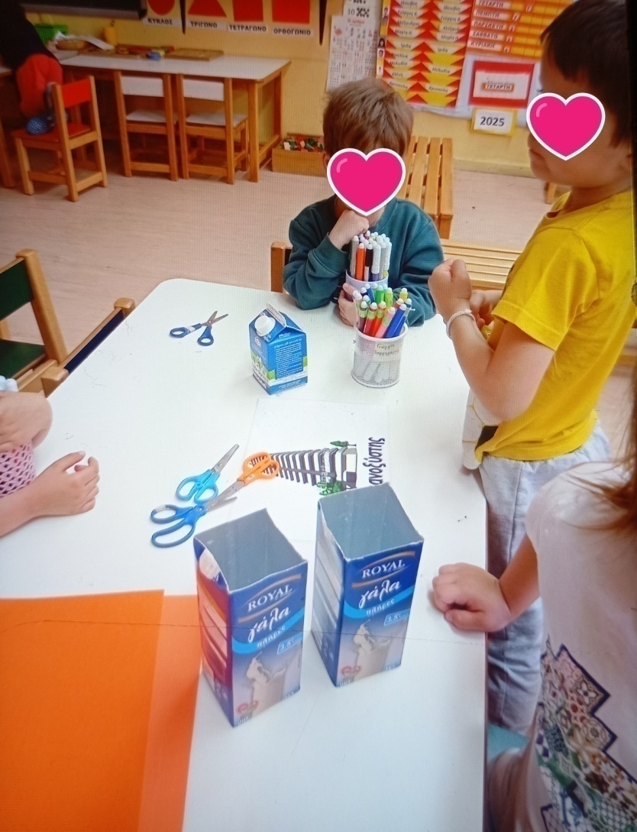
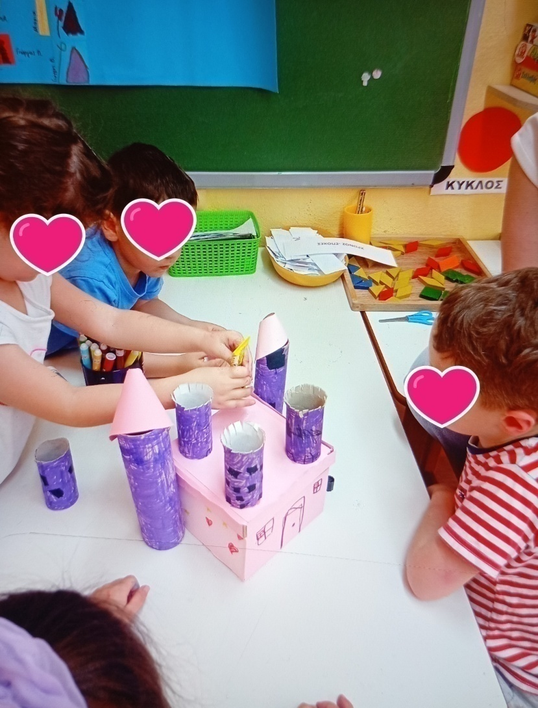
ΚΑΤΑΣΚΕΥΑΖΟΥΜΕ ΣΠΙΤΙΑ

Slide 17
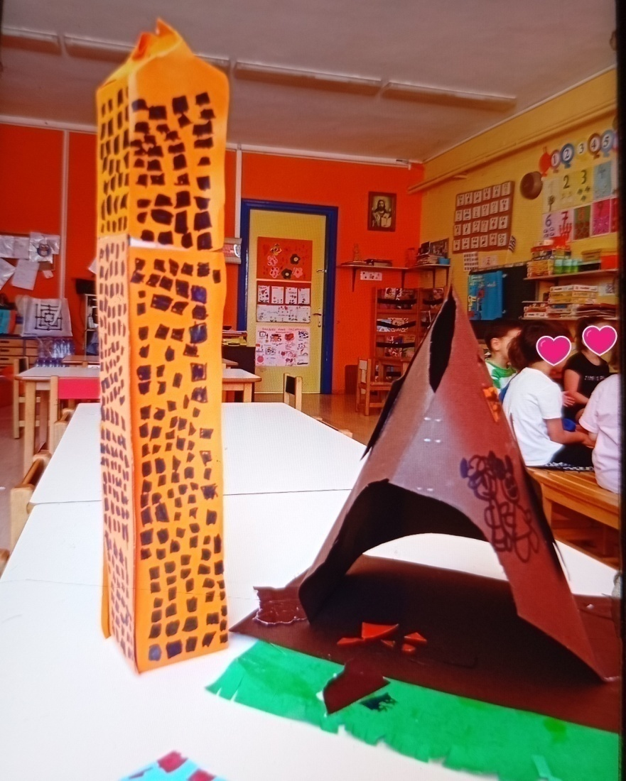
ΚΑΤΑΣΚΕΥΑΖΟΥΜΕ ΣΠΙΤΙΑ

Slide 18
^{4ο} ΕΡΓΑΣΤΗΡΙΟ ΔΕΞΙΟΤΗΤΩΝ
Δημιουργώ και Καινοτομώ- Δημιουργική Σκέψη και Πρωτοβουλία
(STEM/Εκπαιδευτική Ρομποτική
Θέμα: «Τα ρομπότ στην υπηρεσία της ανακύκλωσης»
Περίοδος υλοποίησης: Απρίλιος-Μάιος 2025

Slide 19
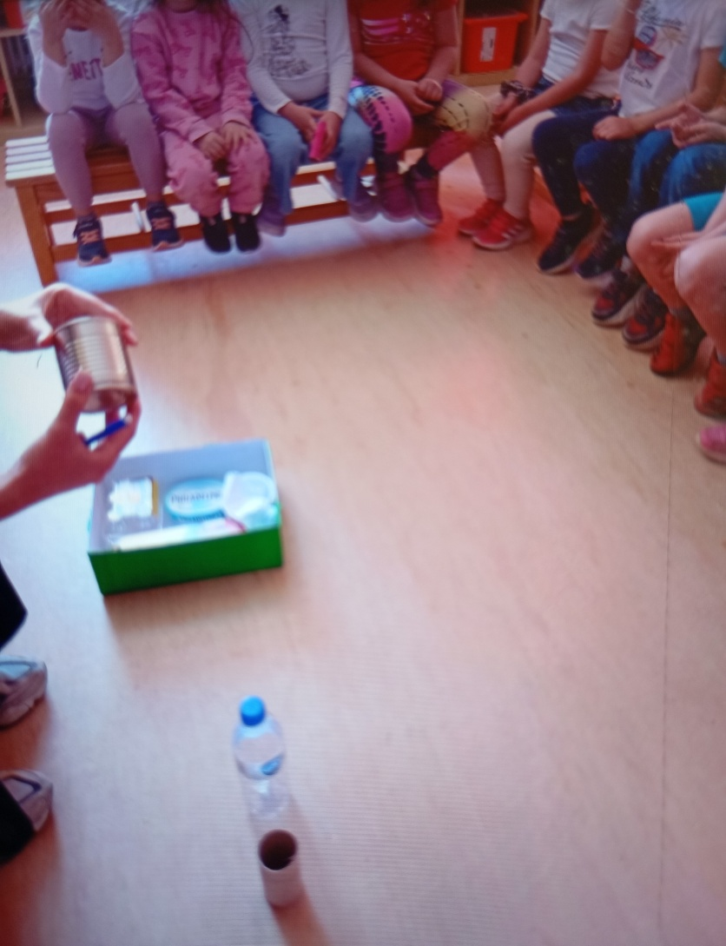
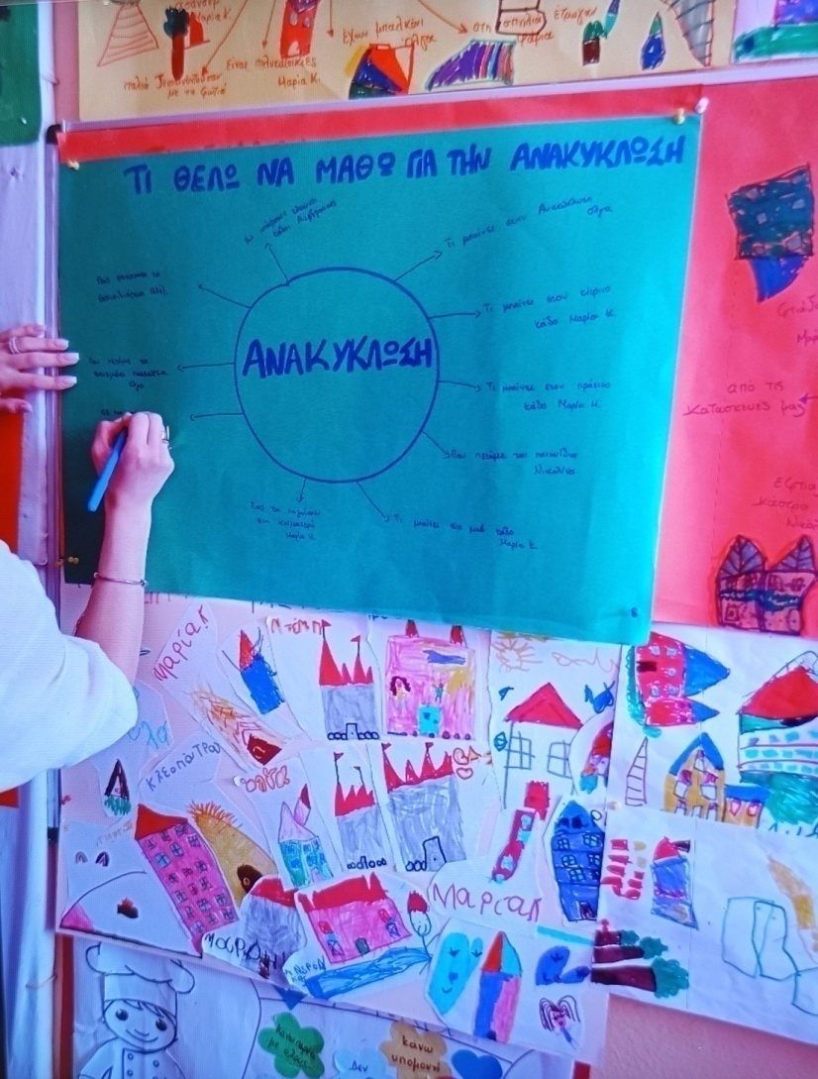
ΣΥΖΗΤΑΜΕ ΓΙΑ ΤΗΝ ΑΝΑΚΥΚΛΩΣΗ

Slide 20

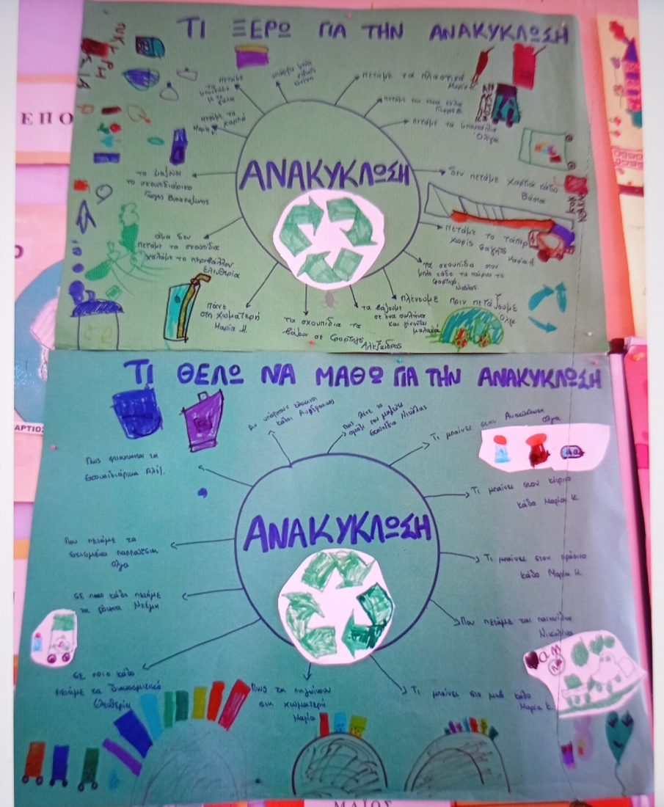
ΣΥΖΗΤΑΜΕ ΓΙΑ ΤΗΝ ΑΝΑΚΥΚΛΩΣΗ

Slide 21
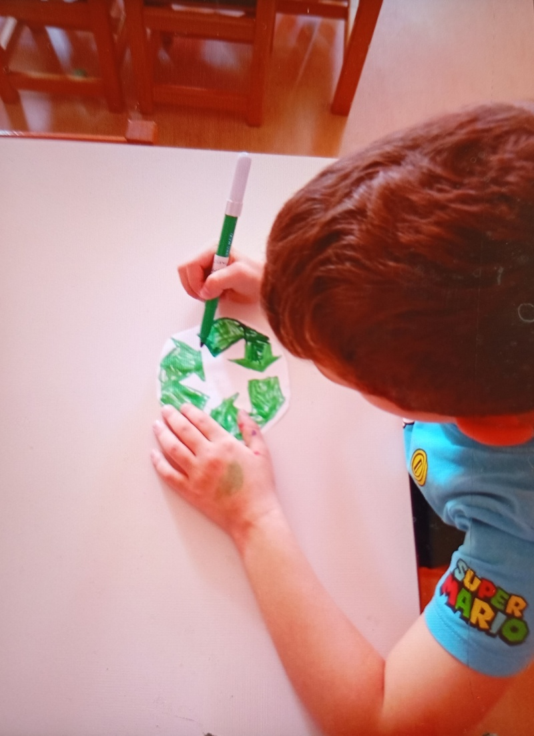
ΣΧΕΔΙΑΖΟΥΜΕ ΤΟ ΣΗΜΑ ΤΗΣ ΑΝΑΚΥΚΛΩΣΗΣ

Slide 22
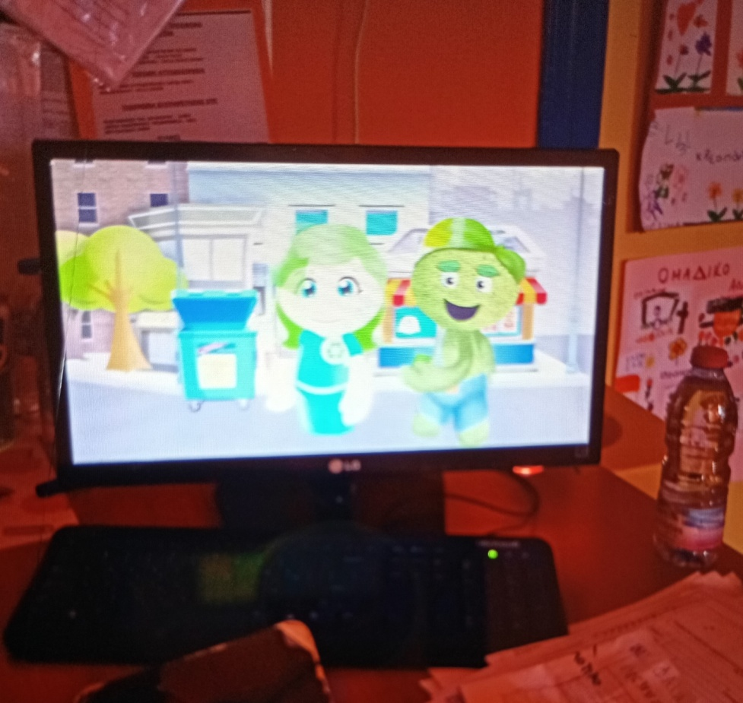
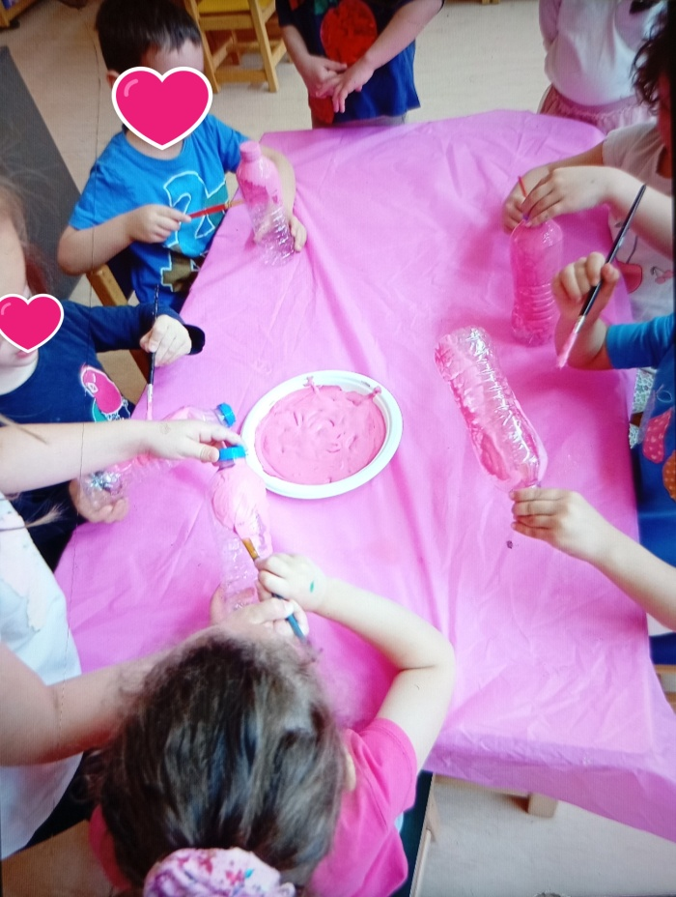
ΜΙΑ ΙΣΤΟΡΙΑ ΚΑΙ ΜΙΑ ΚΑΤΑΣΚΕΥΗ ΓΙΑ ΤΗΝ ΑΝΑΚΥΚΛΩΣΗ

Slide 23
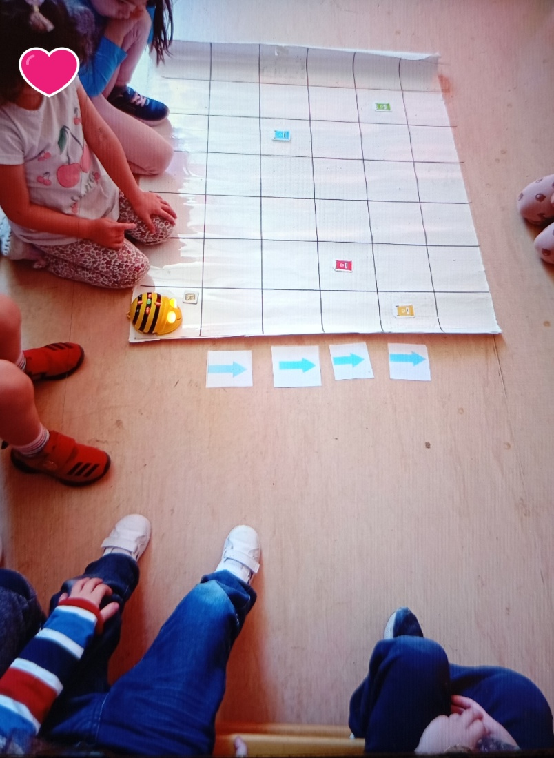
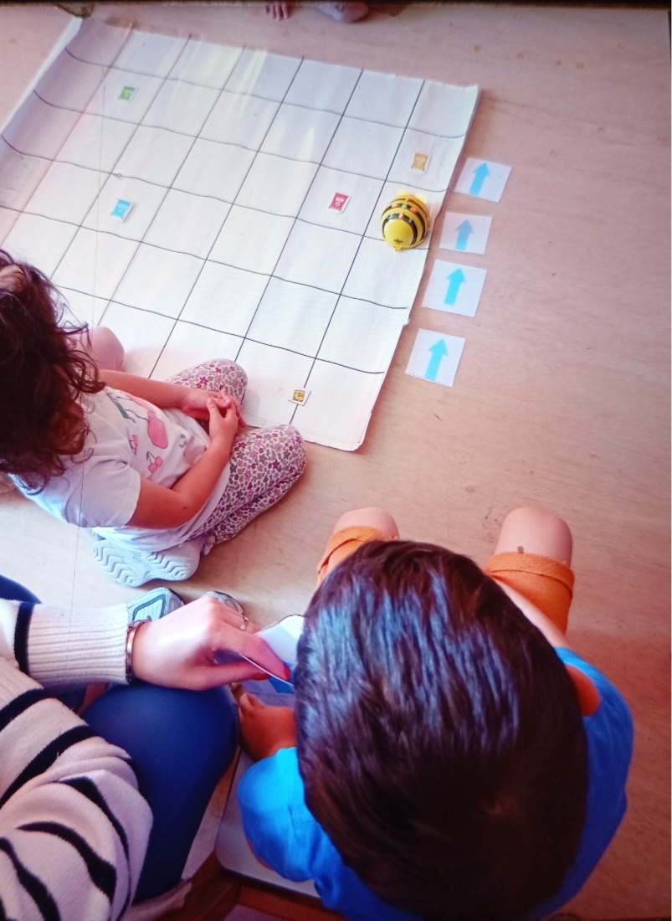
ΠΡΟΓΡΑΜΜΑΤΙΖΟΥΜΕ ΔΙΑΔΡΟΜΕΣ ΜΕ ΤΗ BEE BOT

Slide 24
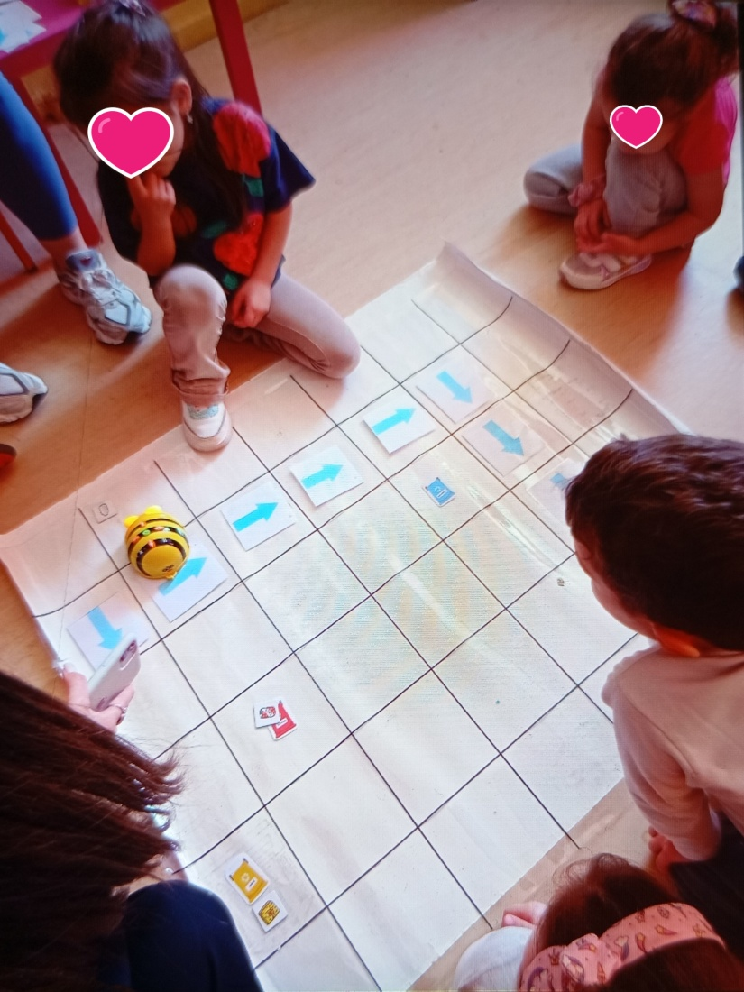
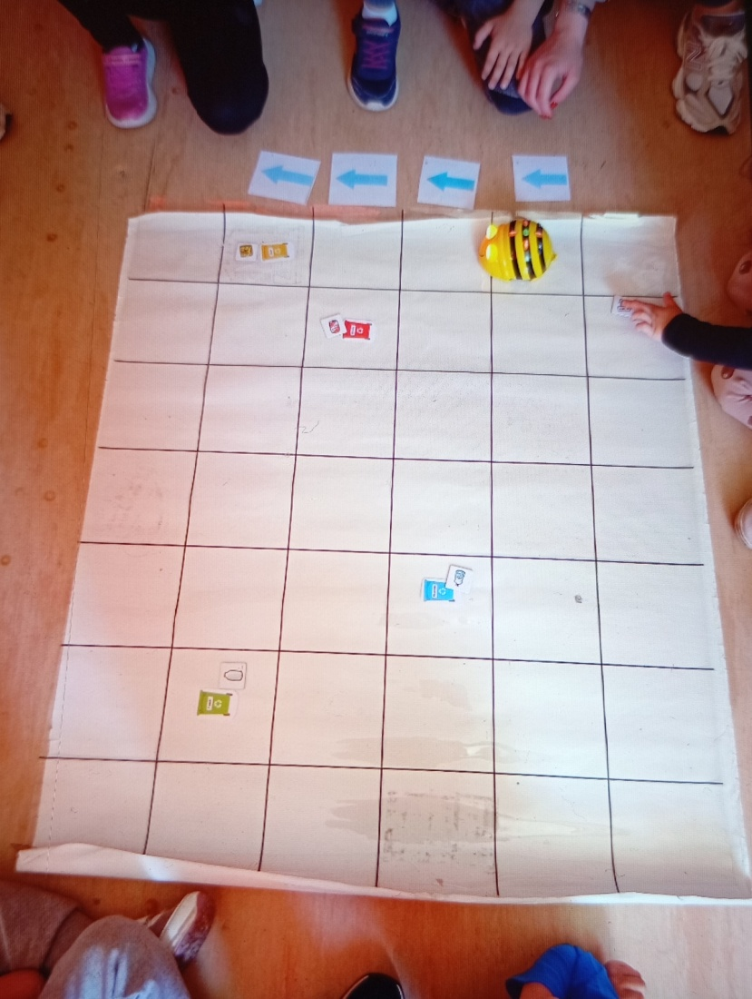
ΠΡΟΓΡΑΜΜΑΤΙΖΟΥΜΕ ΔΙΑΔΡΟΜΕΣ ΜΕ ΤΗ BEE BOT

